Slide 1
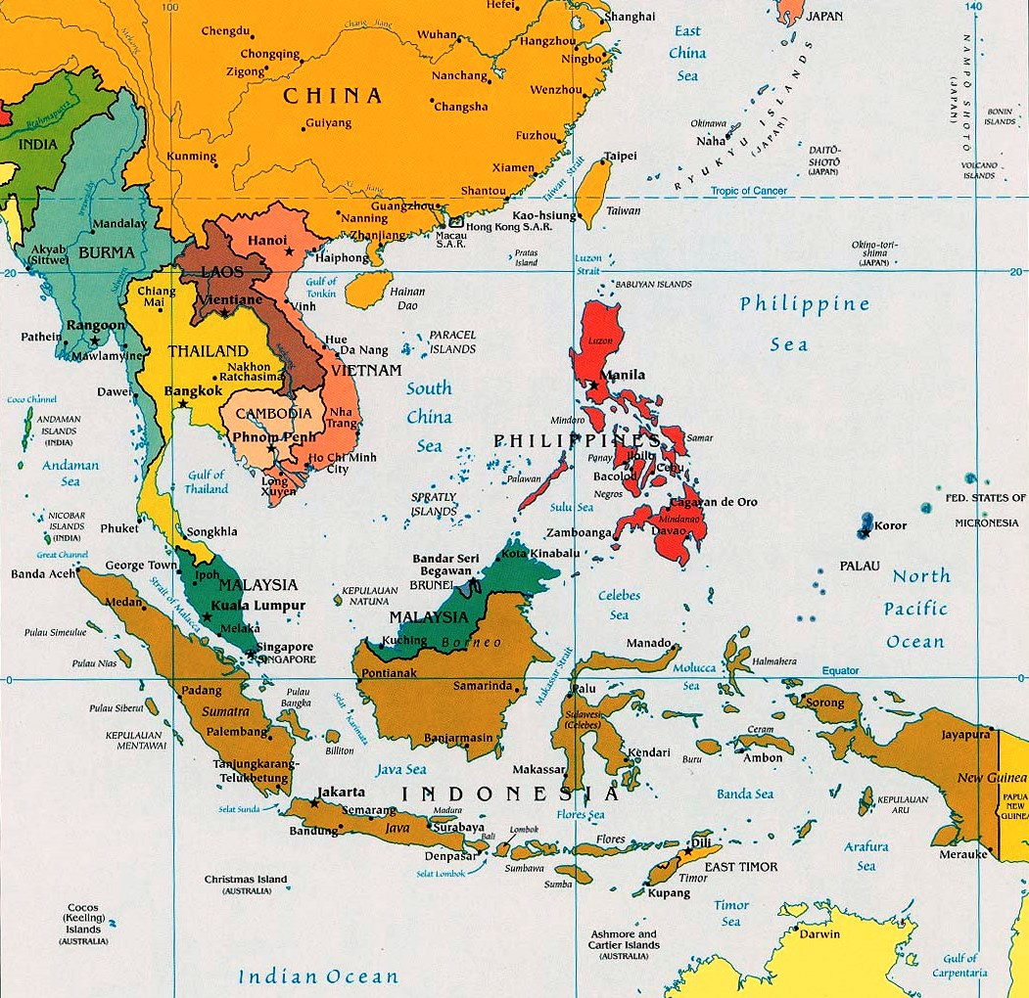
Zuidoost-Azië: Arm en Rijk
Open je boek!
Paragraaf 3.3
Bladzijde 44-45

Slide 2
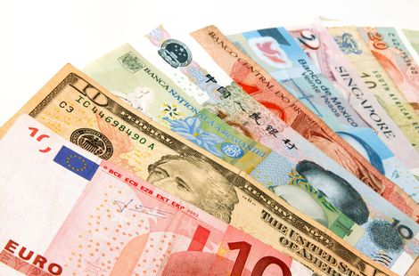
Wat gaan we doen?!
Bespreken: opdracht cultuur
Uitleg: Wat is Arm en Rijk?
Opdracht
Napraten!

Slide 4
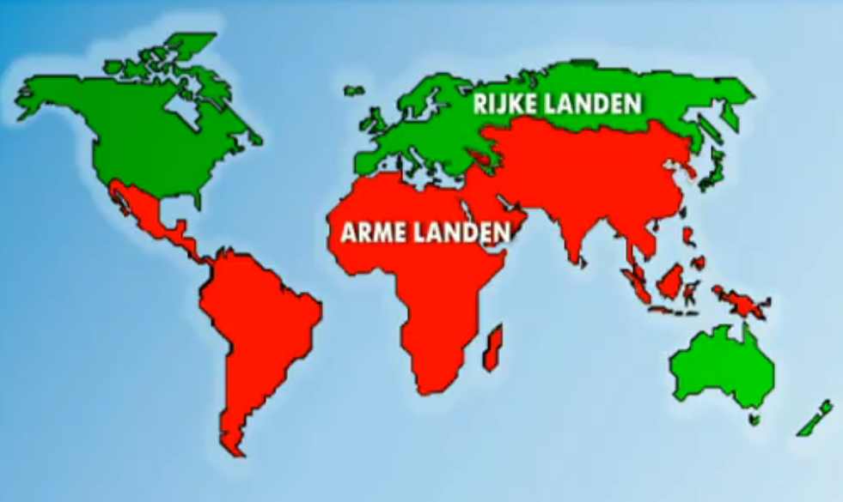
Waar denk je aan?
ARM RIJK

Slide 5
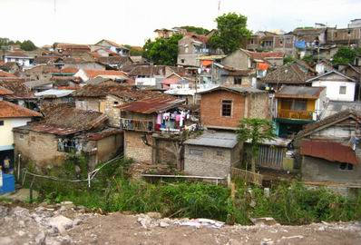
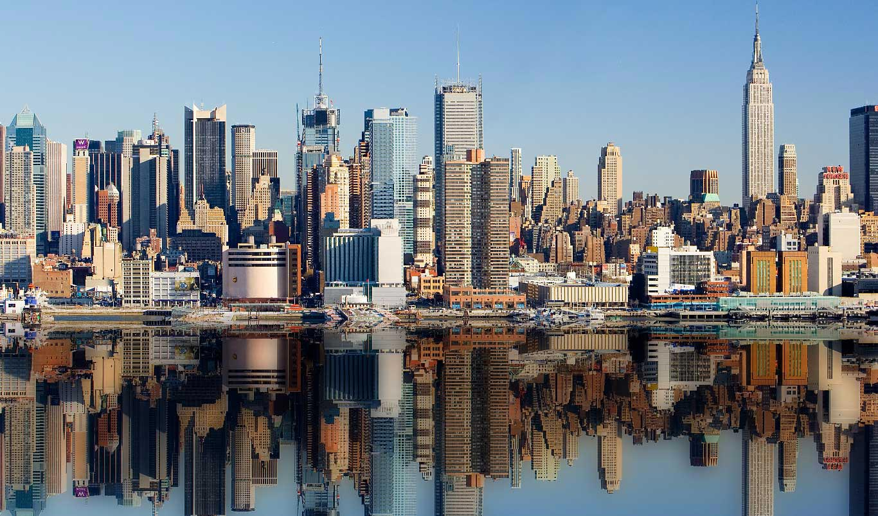
Hoe herkennen we armoede?
Kijken of Meten?
Kijken: wat zie je? Wat valt op? Hoe komt dit?
Meten: inkomen? Basisbehoeften?
Kortom: het ontwikkelingspeil van een gebied!

Slide 6
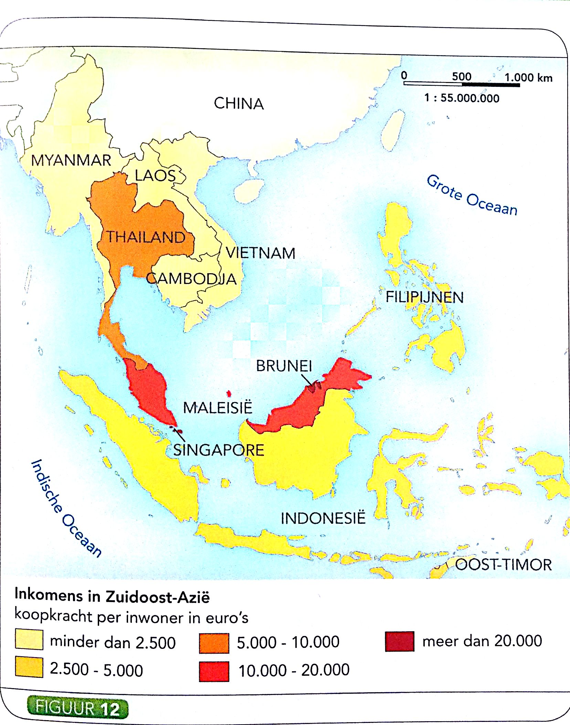
Zo-Azië: drie gezichten!
1) Rijke landen
2) Groeilanden
3) Achterblijvers

Slide 7
